Slide 1
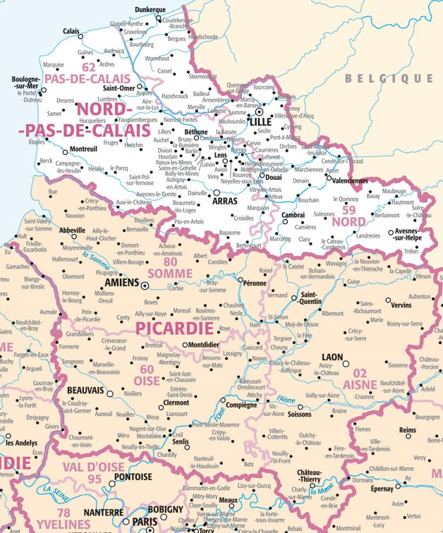
UL Calais
Jean-Claude EECKHOUT
 06 12 13 69 18
Jc.eeckhout@club-internet.fr
UL Dunkerque
Dominique D’HOLLANDER

E-mail
UL Armentières
Michel GEKIERE
 06 80 10 38 30
michel.gekiere@wanadoo.fr
UL Saint- Omer
Michel COLIN
 06 45 00 57 75
Colin.michel@ymail.com
UL Roubaix-Tourcoing
Muriel MALLART
 06 86 46 71 10
mmallart@numericable.fr
UL Boulogne-Sur- Mer
Rachel SAILLY
 06 07 60 94 47
hsailly@wanadoo.fr
UL Lille
Annick DERIYKE
UL Béthune
Evelyne VANCOETSEM
03 21 08 44 46
evelyne.vancoetsem@mpsa.com
UL Douai
Jean-Claude QUEVA
 06 81 59 59 41
uldcfecgc@orange.fr
UL Lens
Gérard WAQUIER
06 33 05 75 87
Waquier.gerard@orange.fr
UL Valenciennes
Bernadette GRIERE
 06 79 16 90 21
griereb@gmail.com
UL Arras
Nathalie HARDAT
06 64 66 16 40
nhardat@orange.fr
UL Maubeuge
Patrick LATINUS
06 73 78 93 45
patrick.latinus@gmail.com
UL Abbeville
Souad MOUCKLES
UL Cambrai
Non désigné
UL Albert/Méaulte
Souad MOUCKLES
06.31.79.94.46
moukhles@aol.com
UL Saint Quentin
Jean François CANOINE
 06 83 93 64 71
Jean-francois.canoine@laposte.net
UL Amiens
Souad MOUCKLES
UL Laon
Marie-Laure DUFOURCQ
 06 26 57 72 04
ml_dufourcq@hotmail.com
UL Beauvais
Eric AIME (référent UD Oise)
UL Soissons
Benoit AMANCY
 06 20 83 51 78
benoit.amancy@free.fr
UL Compiègne
Eric AIME (référent UD Oise)
UL Creil
Eric AIME (référent UD Oise)
UL Château-Thierry
Dominique PREVOST
 06 98 74 33 84
dominiqueprevost@ymail.com

